Slide 1
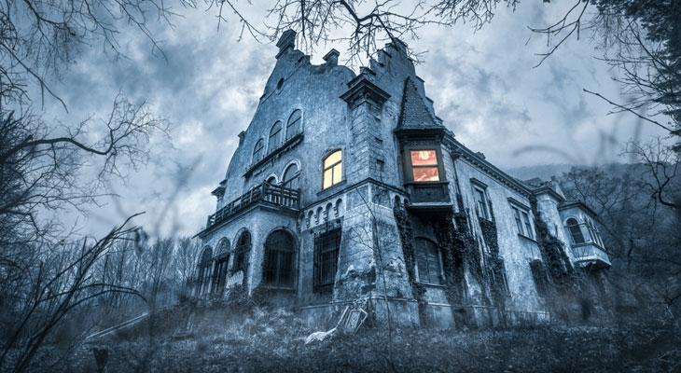
01. Escape-Room
Casa embrujada
Astrid Archundia
Laura Nieto

Slide 2
02. Descripción general
El objetivo del juego es encontrar las llaves escondidas por la casa para poder escapar.
Funciones utilizadas:
IPython.display pa
Imagen_casa_embrujada
examine_item(item_name)

Slide 3
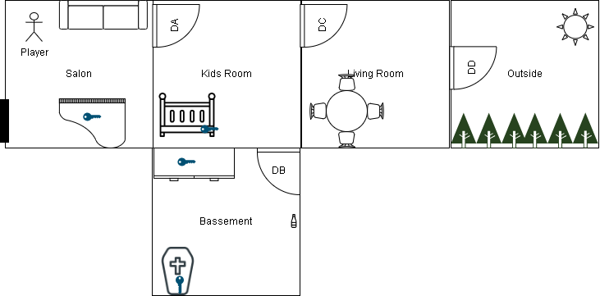
02. Descripción general
Notes:
-¿Qué características añadiste al juego?

Slide 4
Desafío Técnico
03
Poder meter nuestros elementos en la función.
No tener conocimientos de como poner imagenes.
Notes:
Al leer las funciones descritas previamente el primer desafío fue cómo integrar la acción de beber el agua y llamar por telefono para que ocurriera algo, pero al leer nuevamente vimos que teniamos una funcion definida como def examine_item(item_name), en esta funcion se usan loops para considerar todas las posibilidades dependiendo el objeto que se examina. Tambien queriamos integrar la imagen de la casa entonces estuvimos investigando que libreria nos permite mostrar imagenes en python la exportamos como lo hicimos en el prework e hicimos una funcion para llamarla.

Slide 5
04. Gran Error
Cambiar nombre de objetos:Habitación inicial
Cambiar funciones: Botella de agua, celular en el sofa.
2
Notes:
-¿Cuál fue el mayor error que cometiste durante este proyecto? ¿Qué aprendiste de ello?
El mayor error que cometi fue cuando agregue el celular

Slide 6
05. demo
Vamos a jugar

Slide 7
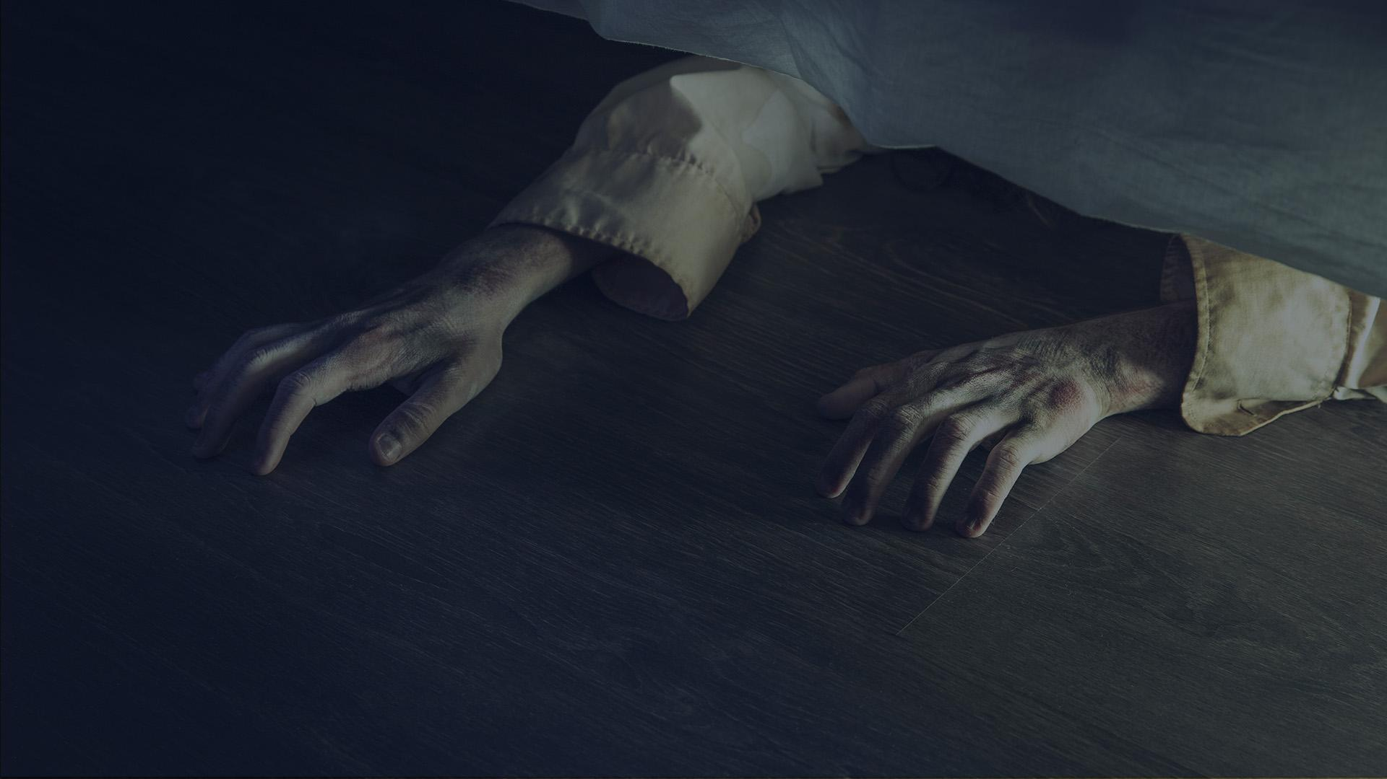
THANKS!
Escape-Room
Casa embrujada
Presentado Por:
Astrid Archundia
Laura Nieto

